Slide 1
সবাইকে ফুলেল শুভেচ্ছা

Slide 2
পরিকল্পনায়
মোছা: ফাতেমা খাতুন
ইনসট্রাকটর (সাধারণ)
বগুড়া পি,টি, আই ।

Slide 3
ুও
শিখনফল
১। শ্রবনযোগ্য স্বরে উচ্চারণ করে আবৃত্তি করতে
পারবে ।
২৷ মনোযোগ সহকারে শোনে বলতে পারবে।

Slide 4
বিষয়: বাংলা শ্রেণি: প্রথম

Slide 5
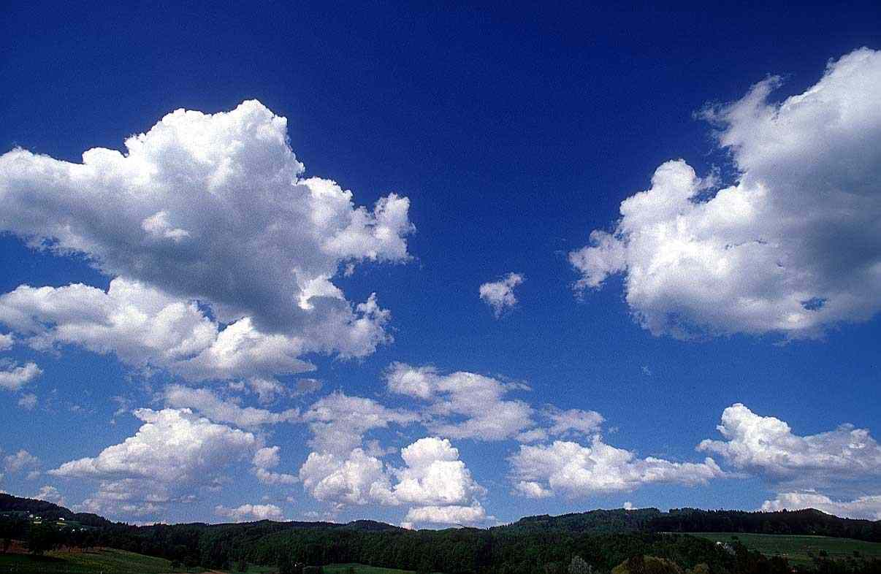
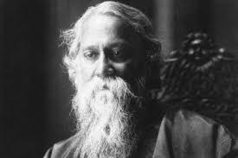
ছুটি
রবীন্দ্রনাথ
ঠাকুর

Slide 6
ছুটি রবীন্দ্রনাথ ঠাকুর
মেঘের কোলে রোদ হেসেছে
বাদল গেছে টুটি,
আজ আমাদের ছুটি ও ভাই
আজ আমাদের ছুটি ৷
কী করি আজ ভেবে না পাই
পথ হারিয়ে কোন বনে যাই
কোন মাঠে যে ছুটে বেড়াই
সকল ছেলে জুটি ৷
আজ আমাদের ছুটি ও ভাই
আজ আমাদের ছুটি ৷

Slide 7
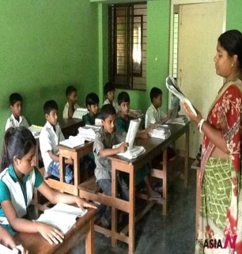
আদর্শ পাঠ

Slide 8
মেঘের কোলে রোদ হেসেছে
বাদল গেছে টুটি ,

Slide 9
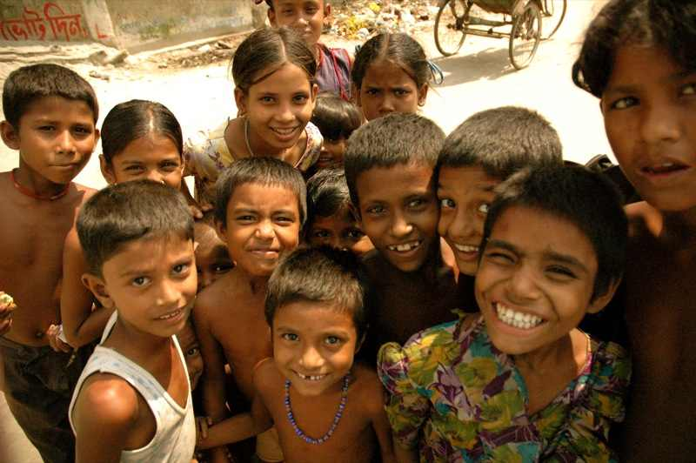
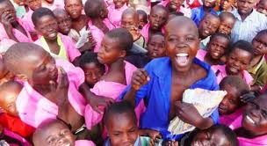
আজ আমাদের ছুটি ও ভাই
আজ আমাদের ছুটি ৷

Slide 10
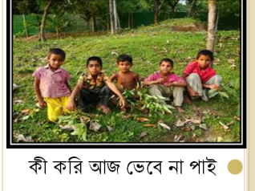
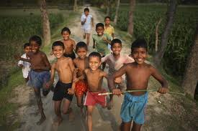
কী করি আজ ভেবে না পাই
,
পথ হারিয়ে কোন বনে যাই।

Slide 11
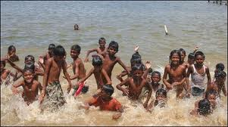
কোন মাঠে যে ছুটে বেড়াই
সকল ছেলে জুটি ৷

Slide 12
আজ আমাদের ছুটি ও ভাই
আজ আমাদের ছুটি ৷

Slide 13
উচ্চারণ অনুশীলন
টুটি
ছুটি
জুটি

Slide 14
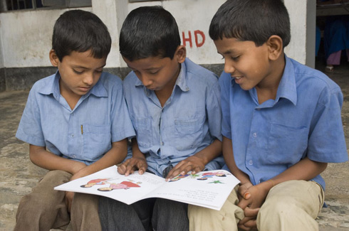
অনুশীলন
অনুশীলন
দলগত কাজ
জোড়ায় কাজ

Slide 15
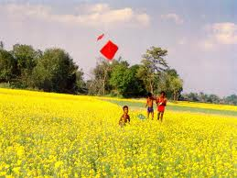
মূল্যায়ন
কবিতাটি আবৃত্তি কর ।

Slide 16
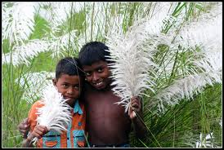
ধন্যবাদ

